Slide 1
情報モラル研修
携帯ゲーム機の進化
～Ｎintendo３DSを例に～
Notes:
子ども達が大好きなゲームは、小さな携帯ゲーム機といえども大きな進化を遂げています。
携帯ゲーム機でできることを知った上でネットトラブルに合わないように安全に使うには
どのような点に気をつければよいかを見ていきましょう

Slide 2
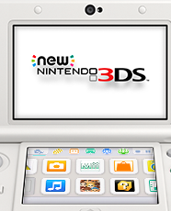

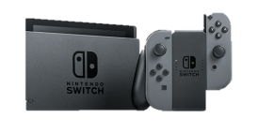
小学生に人気の
ゲーム機といえば…
© Nintendo
Notes:
ここにあげているのは一例であり全て任天堂機
●左上 「WiiU（ウィーユー）」※据え置きゲーム機、任天堂株式会社
●左下「Swicth（スイッチ）」※据え置きゲーム機（持ち運びも容易に可能）、任天堂株式会社
●右「３ＤＳ（スリーディーエス）」※携帯ゲーム機、任天堂株式会社
このほかにはプレイステーション等がある

Slide 3
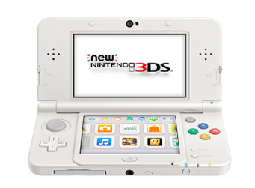
子どもがゲーム機で安全に遊ぶために
周囲の大人が知っておきたいこと…
①どんな機能が搭載されているのか？
②インターネットにつなぐには？
③何をフィルタリングできるのか？
④どんな危険があるの？
© Nintendo
Notes:
現在のゲーム機には様々な機能が搭載されるようになってきています。
子どもたちの安心、安全を考えるには、
周囲の大人の支援が必要です。
現在、小学生を中心に大きなシェアを持っている携帯ゲーム機「Nintendo３DS」を例に挙げて、まずはよく知ることから始めましょう。

Slide 4






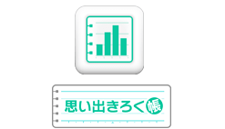



「Nintendo３DS」に
内蔵されているアプリとは…
© Nintendo
Notes:
現在の携帯ゲーム機はこの数年間で大きな進歩を遂げており
ゲーム以外にも様々なことができるようになっています
「ｗｉ-ｆｉ」や「bluetooth」などの無線通信機能を搭載していることはもちろん
携帯やスマホと同様に様々なアプリを使うことができ、
もはや「ゲーム機能」がメインの多機能端末となっています

Slide 5
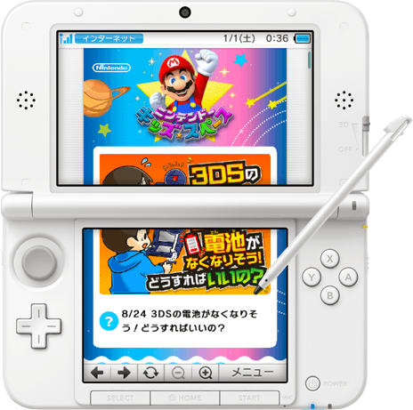

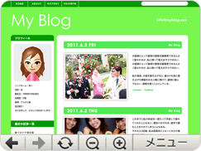
「Browser」も内蔵
プレイ中に
調べられる！
撮影した画像を
アップロード
求められる
情報モラルとは？
《新機能》
動画ＯＫ！
© Nintendo
Notes:
もちろん、インターネットを見る機能も標準で搭載されており、
子ども達はwifi環境があれば３ＤＳだけでインターネットを見ることができます。
近年、インターネットは子ども達にとって非常に身近なものになっています
「何を検索し」「何を得るのか」
正しく、有益な情報を取捨選択する力としての「情報モラル」が求められています。

Slide 6





「すれちがいMii通信」
すれちがい通信をした
プレイヤーと交流
３ＤＳを持ったまま近づいた人と簡単な情報の交換が可能
ゲームがさらに楽しめる要素も
気をつけるべき点は・・・
© Nintendo
Notes:
さらに３ＤＳの機能として有名なものに「すれ違い通信」というものがあります。
これは電源が入った状態の３ＤＳから無線通信の電波が出されており
同じような状態で持ち歩いている人と近づくと、情報がやりとりされる仕組みです
有名なドラゴンクエストなど、これによってゲームが楽しく進められるようになっているものもあり
すれ違い通信機能をＯＮにしている人もたくさんいます
ここで知っておくべきなのは「このときに自分で設定する簡単な情報も送信されるということです」
入力できる情報は非常に限られた情報であり、それだけで個人を特定できるようなものではありません
しかし、「複数回同じ人とすれ違うと２０文字程度の簡単なメッセージを送ることが可能」となります
ごく限られた情報であっても、組み合わせによって個人情報を推測し悪用する人間も存在するということを踏まえ
不特定多数の人とのやりとりの注意点は教えておく必要があります。

Slide 7
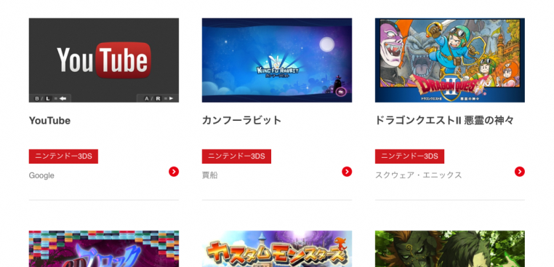
追加アプリでさらに機能を追加！
Youtubeもアプリから視聴できる！
ゲームソフトの他にも動画視聴アプリなどもあり、インストールすることでできることが増えていきます。
Notes:
さらに内蔵のアプリだけではなく、専用のダウンロードサイトなどからアプリを追加することで
新たな機能が使えるようになっています。
基本的にはゲームが並んでいますが、中にはYoutube視聴用のアプリもあり
インストールすることで３ＤＳからYoutubeを見ることができるようになります。
最近のスマートフォンさながらにできることが追加されていくということは知っておく必要があります

